Slide 1
深刻理解习近平总书记关于国内国际双循环相互促进新发展格局的论述（中）
祝宝良
国家信息中心首席经济师

Slide 2
一、双循环的定义、概念
二、改革开放以来中国经济的发展战略变化
目
录
三、2008年后国际国内环境及中国发展条件的变化
四、中国形成双循环的条件和策略

Slide 3
二、改革开放以来中国经济的
发展战略变化

Slide 4
（三）凯恩斯主义战略
国内经济波动、经济危机导致出口出现问题，此时我国采取了凯恩斯主义战略，即利用扩张的财政政策、货币政策拉动国内需求，主要拉动基础设施建设投资与房地产。
1998年亚洲金融危机后，我国开始住房制度改革，房地产兴起。1997-2004年间我国扩张性的财政政策持续了7年，财政赤字已扩大到一千亿。
朱镕基总理任职期间进行了大规模基础设施建设。2008年美国次贷危机后，我国实施了四万亿刺激计划。

Slide 5
房地产内涵不断发生变化。房地产拉动作用带来了较为严重的后遗症。1998年，房地产改革后，我国房价连续三轮暴涨，多城市房价涨了几十倍。
房价上升的原因在于供给端土地价格的扭曲，政府控制土地，导致土地成本上涨。

Slide 6
双轨制改革、出口导向、凯恩斯主义战略
要素扭曲时，双轨制改革对经济的促进作用是短期的，通过压低要素价格支持生产带来了非常多的后遗症。
第一，收入差距过大，居民消费或收入占国民生产总值的比重偏低，导致消费需求不足。因此，习近平总书记提出要将扩大内需作为双循环的战略基点。
第二，经营风险聚集，主要表现为房地产价格、企业杠杆率、政府拉基建过程中形成的隐形债务等。

Slide 7
（四）国际环境变化
过去40年间，特别是2008年前，全球化深入发展，世界经济大缓和，我国抓住了经济增长、科技创新、信息化、绿色发展、医药生物等高端领域技术突破的发展机会，经济得到长足发展。
邓小平首先提出“和平与发展是当今时代的两大主题”，同时提出“三步走”战略目标解决经济问题。
2001年，江泽民提出我国要全面建设小康社会，我国处于非常好的战略机遇期。

Slide 8
2013年习近平总书记提出“我国发展仍处于重要战略机遇期”，但其内涵与外延均已发生变化。我国面临五大机遇：
第一，和平、合作与发展仍是时代主题。
第二，受2008年美国次贷危机的影响，全球经济出现低增长、低通胀、低物价、高杠杆、高风险、高收入差距的格局并未改变。同时，新冠肺炎疫情暴发，雪上加霜。现实条件倒逼中国进行改革，提升经济质量。

Slide 9
第三，我国进行结构调整，经济循环定义发生变化。
第四，我国国际地位不断上升。
第五，在未来一段时间内，我国在气候保护等方面仍可发挥作用。
2020年7月30日政治局讨论“十四五规划”时指出的战略机遇期与2013-2015年提出的战略机遇期内涵有变化，但基本一致。

Slide 10
三、2008年后国际国内环境及
中国发展条件的变化

Slide 11
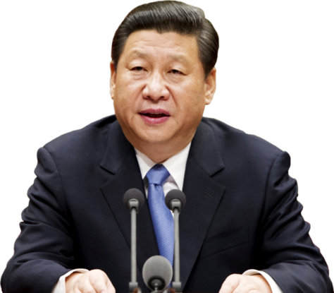
2008年次贷危机后，特别是2012年后，我国经济增速由10%降至8%，2019年降至6%。新冠肺炎疫情对世界经济的影响相当深远。
2018年，习近平总书记提出我们面临着百年未有之大变局。

Slide 12
（一）美国次贷危机爆发
1.高杠杆
企业高杠杆
政府高杠杆
居民高杠杆

Slide 13
2.收入差距增大
以中等收入群体为主的社会结构是稳定的。中等收入群体收入较高、受教育水平较高，不愿社会发生急剧性变化，从而社会较为稳定。一般中等收入群体应达到全社会的60%-80%。
美国中等收入群体几近消灭，两极分化严重、民粹主义盛行，极容易出现问题。

Slide 14
（二）新冠肺炎疫情打击
新冠肺炎疫情对经济的打击体现在三方面：
第一，导致贫穷国家愈发贫穷。
第二，导致出口受影响，本国需求不足，贸易保护主义出现。
第三，出现全球化反思，口罩、医疗物资等关系国计民生的产品难以购买、产业链阻断，多国开始思考产业链安全问题。

Slide 15
疫情进一步打击了穷国与穷人。由于经济实力不允许，贫困人群仍需外出工作，染病几率增大。
疫情期间，高收入阶层消费并未有明显下降，相反，贫困人口消费急剧下降，进一步恶化了收入分配差距，使社会撕裂程度增高。

Slide 16
疫情对三方面产生影响：产业链、经济增长、收入。
疫情结束后要调整好产业链、全球化与收入分配。
世界主要国际组织，包括世界银行、国际货币基金组织等的首席经济学家均认为疫情对世界经济的冲击可能带有长期性。

Slide 17
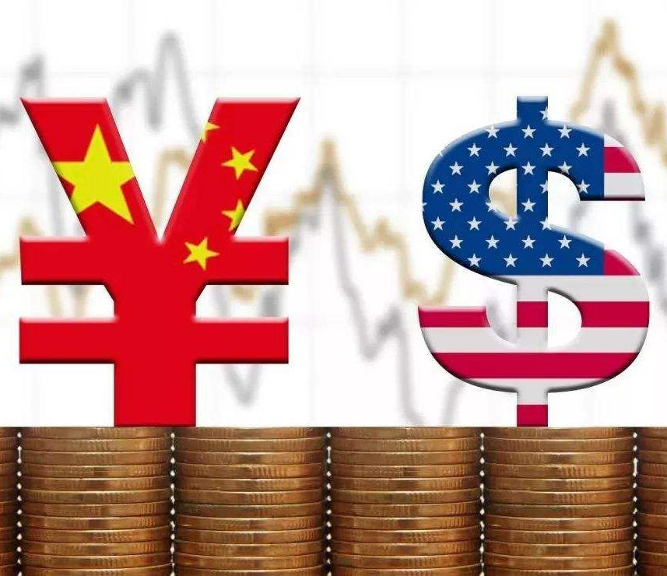
（三）中美贸易战
2018年，特朗普上台后发起301调查，挑起对中国的贸易战。经过多次波折，于2020年1月15日达成中美贸易第一阶段协议。
刘鹤副总理与美国通话，中美贸易仍在进行。自2018年开始，中美贸易战的领域已扩大至人员交流、科技、文化等领域。

Slide 18
疫情暴发后，基于SARS经验，我国疫情控制较好，因制度优势，疫情顺利按下暂停键。亚洲其他国家如韩国、日本、新加坡相对控制良好。
欧洲国家一开始控制效果较差，现在控制较好。而美国基本属于失控状态，拉美国家、印度等控制效果较差。
美国适逢总统大选，白宫不断挑起事端，将经贸关系不断向政治、军事领域及香港问题、南海问题扩展。

Slide 19
全球贸易发展的四种可能性：
第一，经贸战争上升至全面战争。
第二，形成两至三个平行体系。中美脱钩，中国、美国、欧盟自成体系，贸易规则不一。各体系间不是不进行贸易往来，而是主要遏制高科技的贸易往来。如美国打压中国的意图在于遏制中国高科技的发展、金融的发展，防止美元霸权地位受到冲击。

Slide 20
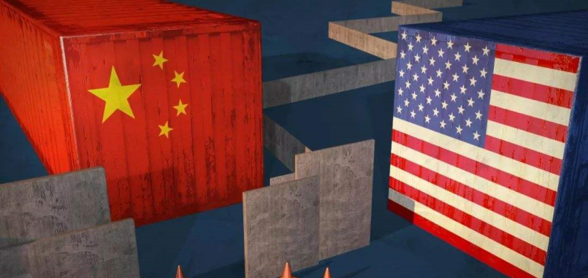
第三，谈判解决当前贸易争端。
第四，全球贸易恢复如初。
第二、第三种可能性出现的机率较大，即通过谈判解决贸易问题。中美脱钩是不现实的，闭关锁国的历史经验告诉我们要坚持继续开放。

Slide 21
（四）国内变化
1.要素条件发生变化
劳动力成本上升。因劳动力优势发展的出口加工行业逐渐外转，如纺织等。加工优势的消减倒逼中国向高端迈步。
我国人均GDP达一万美元
劳动力成本上升
我国劳动力成本>东南亚国家

Slide 22
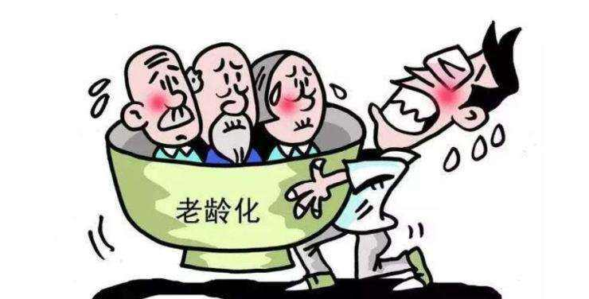
中国的劳动人口与总人口下降。2010年，16-65岁劳动人口开始下降，劳动力成本上升。短期内，实业可支撑经济，但中长期已出现劳动力短缺趋势。
老龄化上升，储蓄率下降，消费率上升。

Slide 23
科技水平仍需进一步提升。我国的科技创新大部分是集成创新，引进、消化、吸收后创新，并无真正原创性内容。淘宝、抖音等均是模式创新，核心技术仍掌握在发达国家手中。关键零部件、关键设备如芯片、车床等关系到整个产业链的完整性，需加强自主性。
坚持开放。通过开放与国外合作，执行两个循环，补上“卡脖子”环节。

Slide 24
2.需求结构发生变化
我国已基本解决吃、穿、住、行、用的问题，消费结构由生存型向享受型、发展型需求转变，尤其是高端收入阶层，注重产品质量，对教育、医疗、养老、休闲的需求增加。
我国中等收入的定义为一家三口的年收入为10-50万元。目前，中产阶级有4亿人，10亿人年收入10万元以下。

Slide 25
李克强总理在两会上指出我国月收入不足1000元的人口仍有6亿，即家庭年收入35000元左右的尚有6亿人。
中国汽车现千人保有量200辆，城市约为40%，农村30%。但房价增长过快，挤占了消费空间，2017年汽车销售到达高点后逐渐下降。
收入结构、需求的变化需要产业结构做出相应的调整，需求与产业不匹配，经济循环难以畅通。

Slide 26
过剩产业不再增加投资，高端消费者需求产业亟需国内进行替代。要想刺激需求就要拉动低收入群体的收入，增强其消费能力，同时满足高端消费者需求。
针对要素条件的变化，要提高人才质量、提升教育水平；针对创新能力的不足，要强调人才强国战略、科教兴国战略，增强科技创新。

